Slide 1
ВОПРОСЫ ПРОЕКТИРОВАНИЯ ИНЖЕНЕРНОГО ОБОРУДОВАНИЯ В ЭНЕРГОЭФФЕКТИВНЫХ ЗДАНИЯХ
МЕЖДУНАРОДНЫЙ СЕМИНАР-ПРАКТИКУМ
«ИННОВАЦИИ ДЛЯ ЭНЕРГОЭФФЕКТИВНЫХ ЗДАНИЙ: СОВРЕМЕННЫЕ ПРАКТИКИ ЗА РУБЕЖОМ И В КЫРГЫЗСТАНЕ»
Ош, Бишкек, Кыргызстан
29, 31 октября 2019 года
к.т.н., доц., член-кор. Международной Академии холода, доцент Национального университета пищевых технологий,
главный специалист энергоэфективных систем ОВК ООО «Архиматика», консультант, энергоаудитор ООО «Центр ресурсоэффективного производства»
Пилипенко Алексей Юрьевич

Slide 2
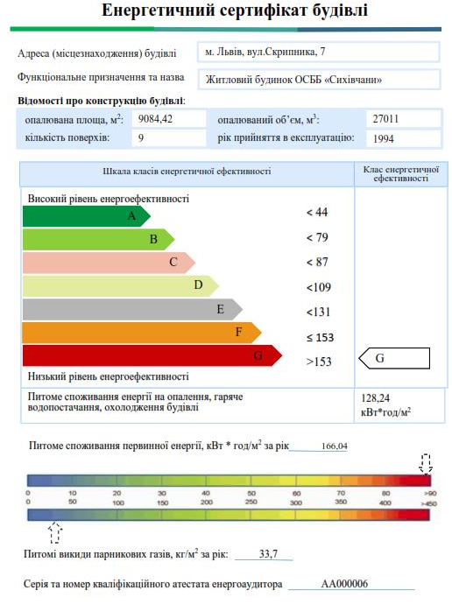
Энергосертификация зданий в Украине
Повышение теплотехнических показателей ограждающих конструкций зданий;
Установка приборов учета и регулирования потребления энергетических ресурсов;
Внедрение автоматизированных систем мониторинга и управления инженерными системами;
Повышение энергетической эффективности инженерных систем здания;
Использование возобновляемых и/или альтернативных источников энергии (с использованием инженерных систем здания);
Использование системы аккумуляционного электронагрева в часы минимальной нагрузки электрической системы.*
*Новий освітній простір. Енергоефективність / Інформаційний посібник. 1 липня 2019. (www.dfrr.minregion.gov.ua)

Slide 3
Требования к инженерным системам зданий
Системы ОВК следует проектировать в соответствии с их классом энергоэффективности.
Класс энергоэффективности технического оснащения, автоматизации, мониторинга и управления системой ОВК следует принимать не ниже класса энергоэффективности здания.
Рекомендуется использовать оборудование класса энергоэффективности А.
Системы ОВК следует проектировать такими, которые имеют возможность в каждом помещении здания автоматически поддерживать заданную потребителем температуру воздуха.
Рекомендуется использовать оборудование для систем ОВК и проектировать эти системы с минимальной инерционностью регулирования.
Системы ОВК, которые обслуживают помещения с фиксированной продолжительностью рабочего дня или с временным пребыванием людей, следует проектировать с автоматическими приборами снижения теплоты (холода) в нерабочие часы, или когда помещение не используют.
Системы механической общеобменной вентиляции и кондиционирования воздуха должны оснащаться приборами для автоматического регулирования расхода рецеркулируемого и внешнего приточного воздуха в зависимости от условий использования помещения и внешних климатических условий.
Для достижения показателей удельных теплопотерь в соответствии с ДБН В.2.6-31 в системах механической общеобменной вентиляции и системах кондиционирования воздуха следует использовать теплоутилизацию и/или регулирование по необходимости.
Размещение приборов отопления следует предусматривать под окнами с установкой теплоотбивающей теплоизоляции между приборами и внешней стеной.
Здания подключаемые к системе централизированного отопления, должны быть оборудованы узлами коммерческого учета.
Отопительные приборы должны оснащаться автоматическими регуляторами температуры воздуха в помещении.
*Новий освітній простір. Енергоефективність / Інформаційний посібник. 1 липня 2019. (www.dfrr.minregion.gov.ua)

Slide 4
Стандарты в сфере проектирования энергоэффективных инженерных систем
Закон України «Про енергетичну ефективність будівель» (от 22.06.17 г. №2118-VIII)
ДБН А.2.1-1-2014 «Інженерні вишукування для будівництва»
ДБН В.1.2-11-2008 «Основні вимоги до будівель і споруд. Економія енергії»
ДБН В.2.5-39:2008 «Теплові мережі»
ДБН В.2.5-28-2006 «Інженерне обладнання будинків і споруд. Природнє і штучне освітлення»
ДБН В.2.5-64:2012 «Внутрішній водопровід та каналізація»
ДБН В.2.5-67:2013 «Опалення вентиляція та кондиціювання»
ДБН В.2.6-31:2016 «Теплова ізоляція будівель»
ДСТУ Н Б В.1.1-2010 «Будівельна кліматологія»
ДСТУ Б В.2.6-101:2010 «Визначення опору теплопередачі огороджувальних конструкцій»
ДСТУ-Н Б В.2.6-100:2010 «Методи визначення теплостійкості огороджувальних конструкцій»
ДСТУ Б В.2.2-19:2007 «Метод визначення повітропроникності огороджувальних конструкцій в натурних умовах»
ДСТУ Б В.2.6-37:2008 «Методи визначення показників повітропроникність огороджувальних конструкцій і їх елементів у лабораторних умовах»

Slide 5
Стандарты в сфере проектирования энергоэффективных инженерных систем
ДСТУ Б А.2.2-8:2010 «Проектування. Розділ “Енергоефективність”» (в составе проектной документации объектов)
ДСТУ Б А.2.2-12:2015 «Енергетична ефективність будівель. Метод розрахунку енергоспоживання при опаленні, охолодженні, освітленні та гарячому водопостачанні»
ДСТУ Б EN ISO 13790:2011 «Енергетична ефективність будівель. Розрахунок енергоспоживання при опаленні та охолодженні (EN ISO 13790:2008, IDT)»
ДСТУ-Н Б В.2.2-27:2010 «Настанова з розрахунку інсоляції об’єктів цивільного призначення»
ДСТУ EN 15232-1:2017 «Енергоефективність будівель. Частина 1. Вплив автоматизованих систем моніторингу та управління будівлями.»
ДСТУ Б В.2.5-44:2010 «Проектування систем опалення будівель з тепловими насосами
(EN 15450:2007, МОD)»
ДСТУ EN 13136:2017 «Холодильні установки та теплові насоси. Пристрої скидання тиску та з'єднанні з ним системи трубопроводів. Методи розрахування (EN 13136:2013, IDT)»

Slide 6
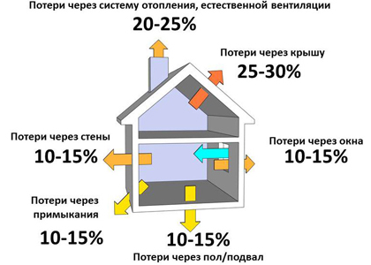
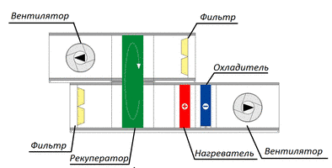
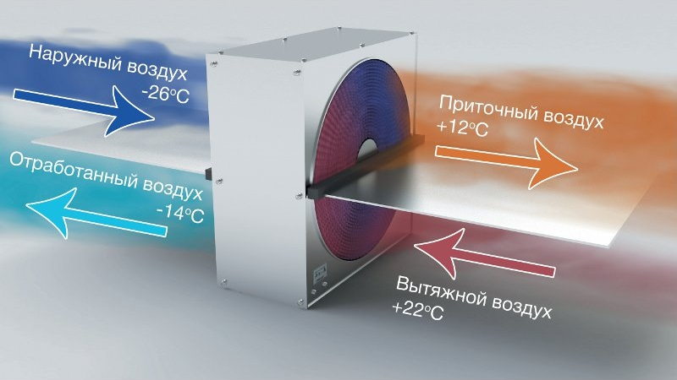
Энергосберегающие приточно-вытяжные установки
Расчет теплопотерь от вентиляции - ДБН В.2.5-67:2013
Эпол ≤ 85%
h11
h12
h21
h22
Эпол = 80%
Эффективность рекуператора по полному теплу

Slide 7
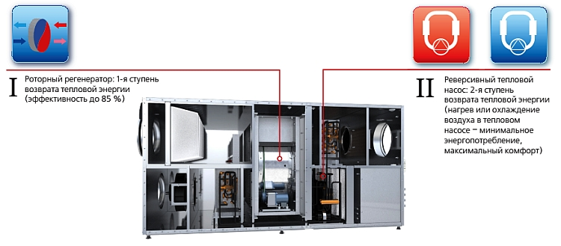
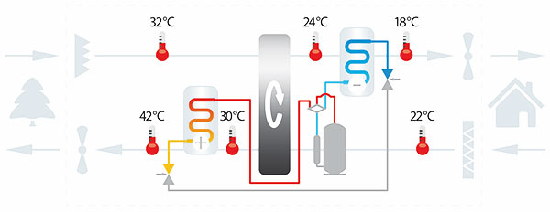
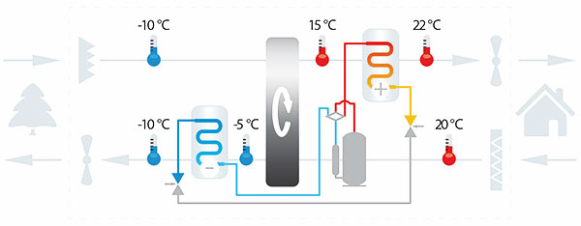
Энергосберегающие приточно-вытяжные установки
Недостатки:
Увеличенные эксплуатационные расходы в диапазоне температур наружного воздуха от -10°С до +25°С.
Желательно резервирование секций нагрева и охлаждения на случай поломки теплового насоса.
Преимущества:
Полная независимость от внешних источников холода.
Полная обработка воздуха до нормативных параметров до температуры внешнего воздуха -15°С.
Высокая энергоэффективность
ДСТУ Б В.2.5-44:2010
Режим работы летом с охлаждением
Режим работы зимой с нагревом

Slide 8
Применение приточно-вытяжные установки с встроенным ТН
Показатель | Потребность в холоде для ПВУ, кВт | Потребность в холоде на фанкойлы, кВт
Офисное здание | 159,9-(ТН) | 732,45
% от суммарной потребности | ~18 % | ~82%

Slide 9
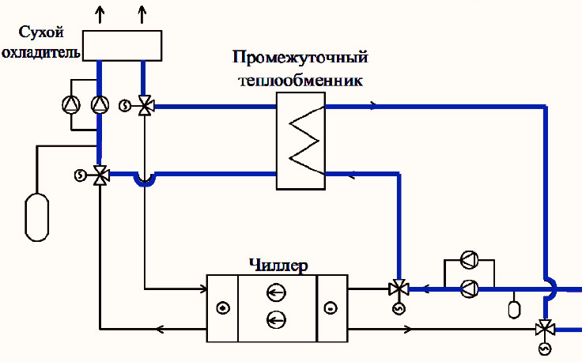
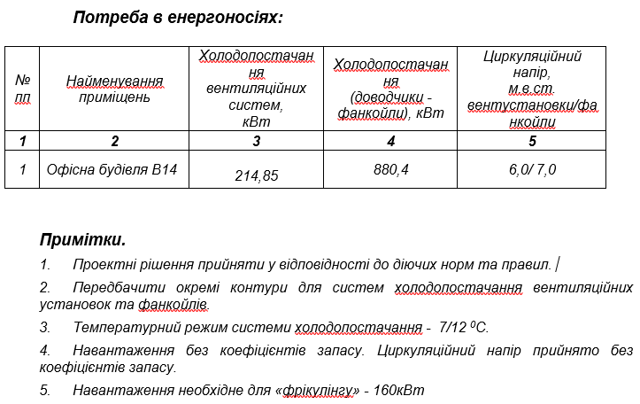
Система свободного охлаждения («фрикулинг»)
Преимущества:
Полная остановка чиллера при низких температурах окружающего воздуха. Хладоснабжение потребителей происходит за счет работы насосов.
Высокая энергоэффективность.
Недостатки:
Установка дополнительного оборудования.
Возможно реализовать только с использованием промежуточного не замерзающего хладоносителя.
Нагрузка на систему «фрикулинг» определяется отдельным расчетом потребности системы кондиционирования в переходной период года

Slide 10
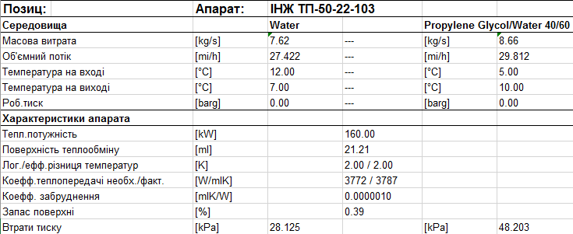
Пример системы с «фрикулингом»
Сухой охладитель подлежит перепроверки на режим работы теплообменника «фрикулинга»
Теплообменник «фрикулинга»

Slide 11
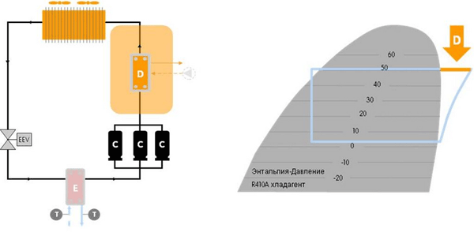
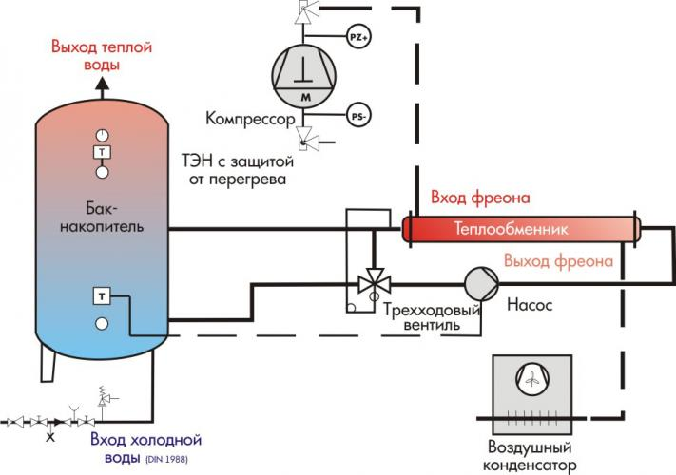
Чиллера с частичной рекуперацией теплоты
Целесообразность установки определяется возможностью дальнейшего использования нагретой воды.
ГВП с температурой воды до 80°С

Slide 12
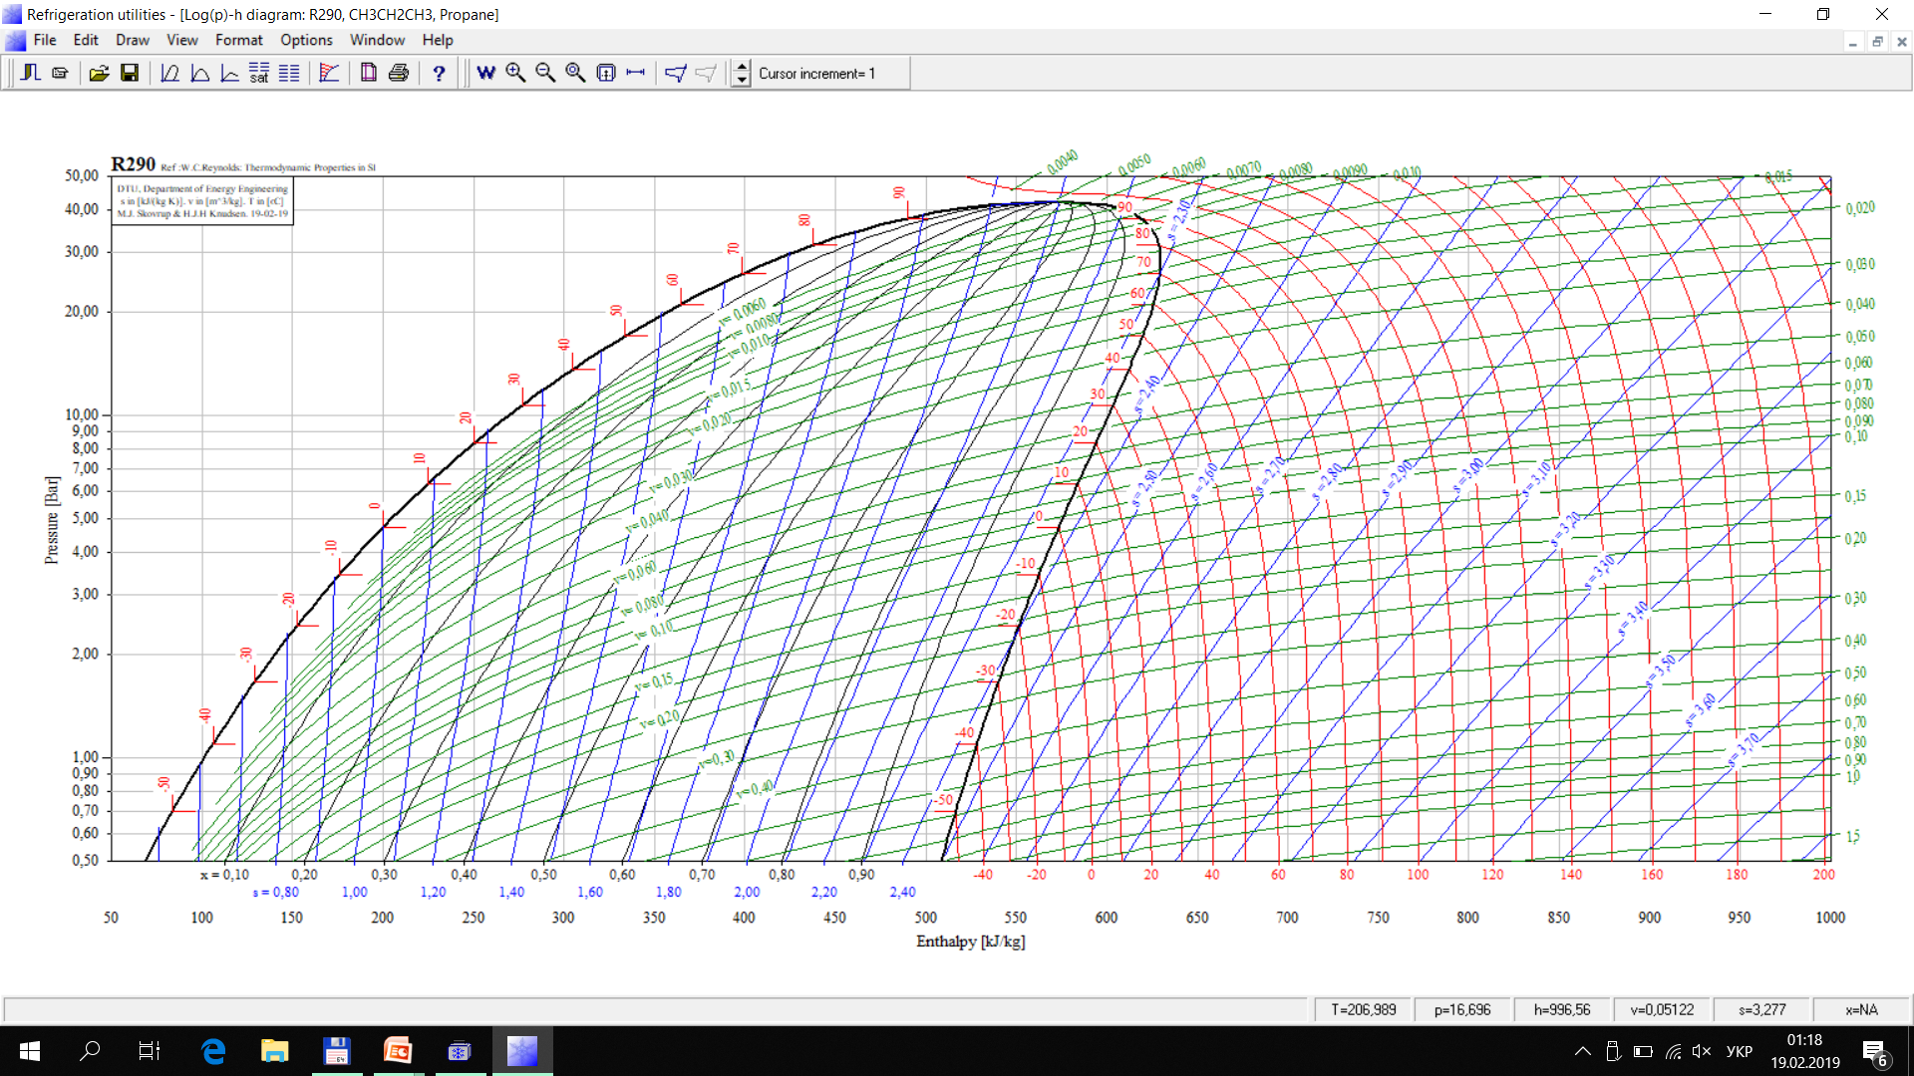
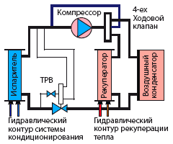
Чиллера с полной рекуперацией теплоты
Температура воды от 30°С
до 50°С
Для системы ГВП необходимо устанавливать промежуточный теплообменник
(запрещен прямой нагрев хладоном воды в системе ГВП).

Slide 13
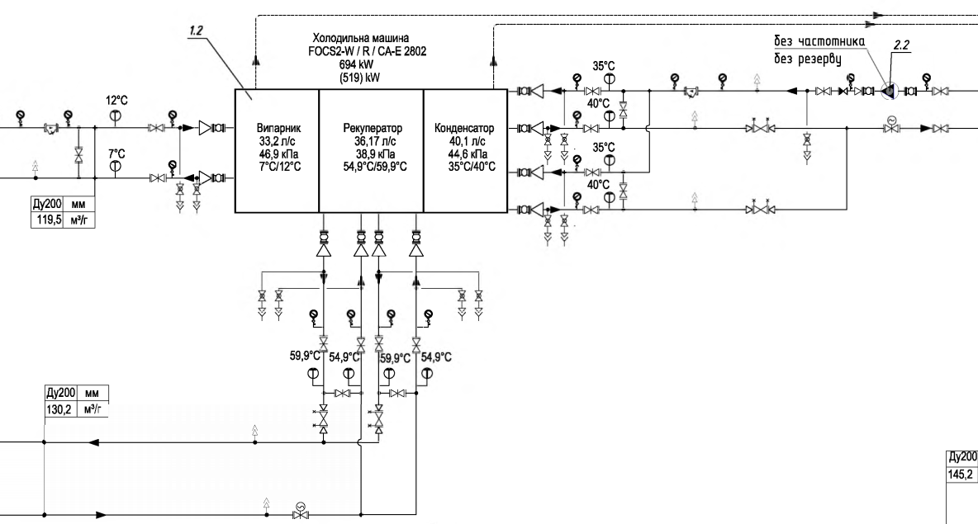
Пример использования чиллера с частичной рекуперацией теплоты
Потребитель холода
Сброс тепла на градирню
На хладоснабжение ТРЦ установлено 2 стандартных чиллера и 1 чиллер с рекуперацией теплоты
Недостаток.
При переходе чиллера на режим работы с рекуперацией теплоты из-за увеличения степени сжатия в компрессоре происходит уменьшение холодопроизводительности
Нагрузка ГВП = 625 кВт

Slide 14
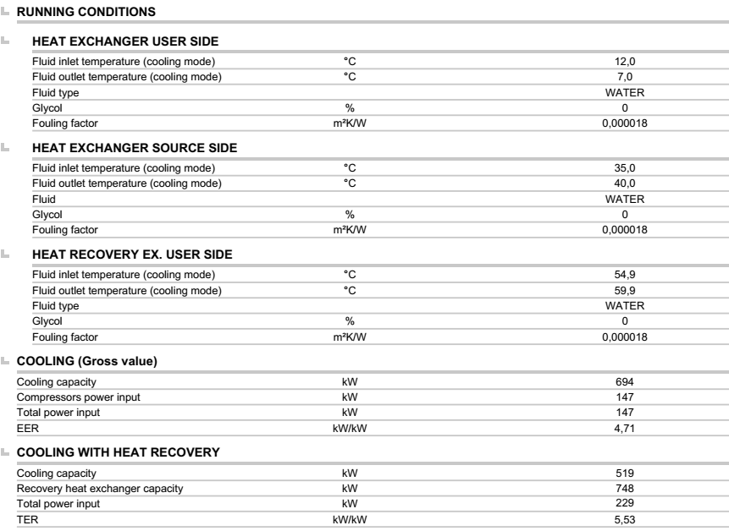
Пример использования чиллера с частичной рекуперацией теплоты

Slide 15
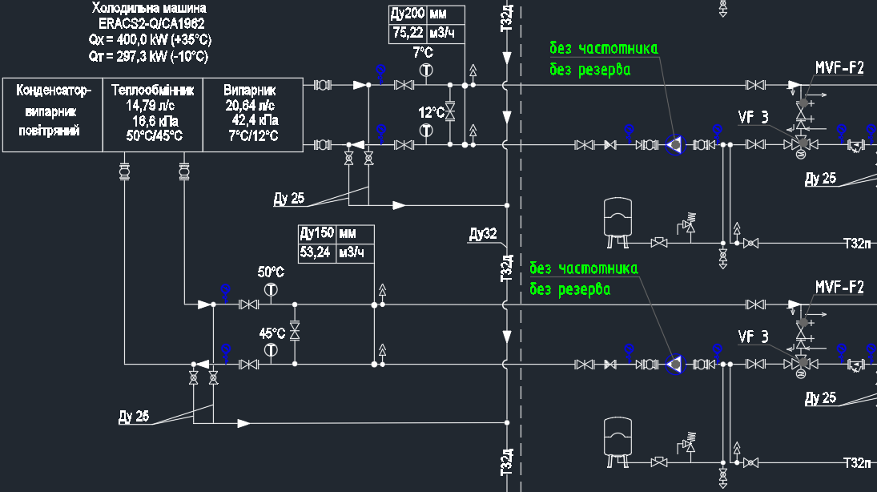
Пример использования чиллера с полной рекуперацией теплоты
4-х трубная система
Одновременное производство тепла и холода
Сложность поддержания высоких температур теплоносителя при температуре воздуха на улице ≤ -10°С

Slide 16
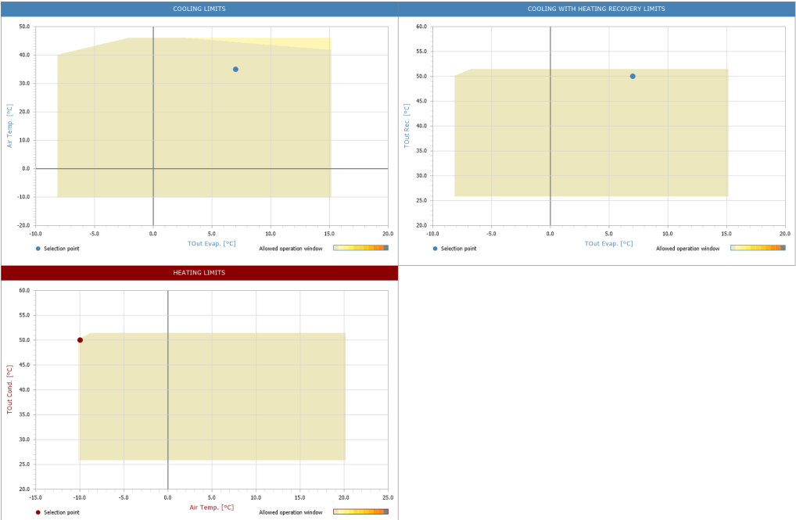
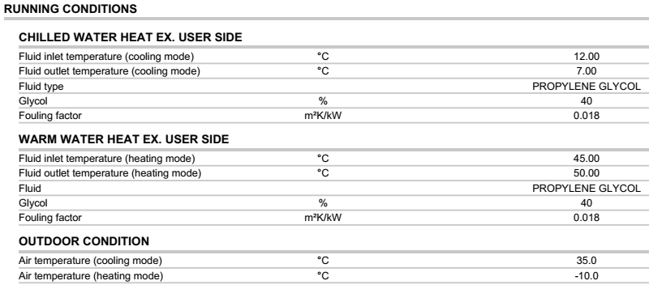
Пример использования чиллера с полной рекуперацией теплоты

Slide 17
Пример использования чиллера с полной рекуперацией теплоты
Реверсивные чиллера рассчитанные подключенные на работу в реверсном режиме как ТН
От системы хоз. водопровода
Потребитель холода
К системе ГВП

Slide 18
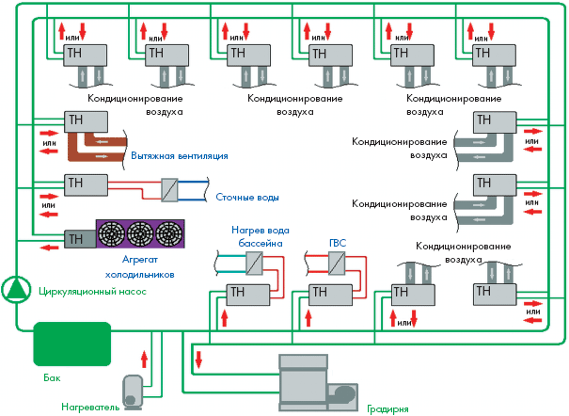
Кольцевая теплонасосная схема
Кольцевая схема объединяет местные реверсивные чиллера (тепловые насосы) по контуру охлаждаемой воды в градирне.
Преимущества:
Гибкость системы тепло-хладоснабжения потребителей.
Отсутствие сплит-систем на фасаде здания.
Уменьшение количества и протяженности магистралей теплоснабжения и хладоснабжения
Значительная экономия энергоресурсов в переходной период.
Возможность использования низкопотенциальных источников тепловой энергии для отопления и ГВС.
Гибкость системы при проектировании и монтаже, не требует установки всех «тепловых насоосов» до ее пуска.
Возможность использовать ночной тариф при зональной тарификации оплаты электроэнергии за счет аккумулирования тепла/холода циркуляционной водой.
Низкие каппиталозатраты при проектировании и монтаже.
Условные недостатки:
Значительное количество мелких хладоновых систем.

Slide 19
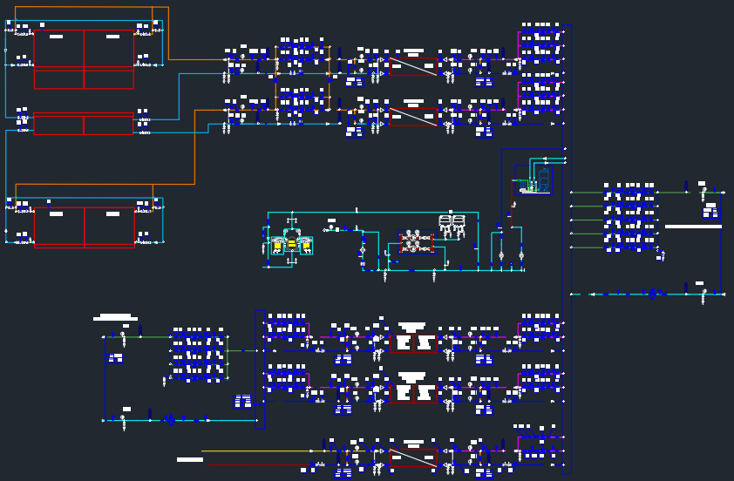
Кольцевая теплонасосная схема
В Украине реализовано несколько объектов.
Среди них:
ЦУМ,
II очередь Рев Гоше (Ашан)

Slide 20
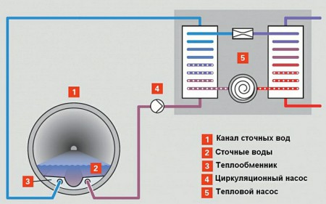
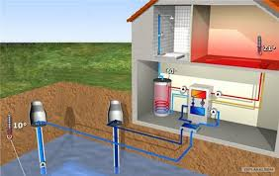
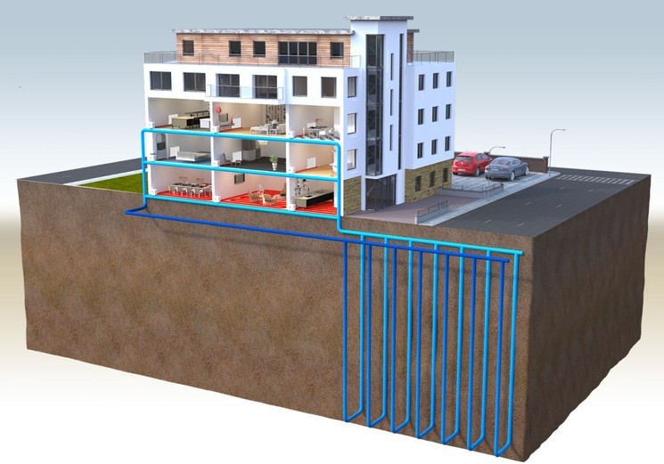
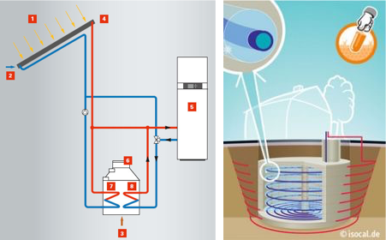
Тепловые насосы
Сточные воды
Использованный воздух системы (ПВУ, местные вытяжки), внешний воздух
Поверхностные или грунтовые воды
Фазовый переход воды (лёд)
Грунт
ДСТУ Б В.2.5-44:2010

Slide 21
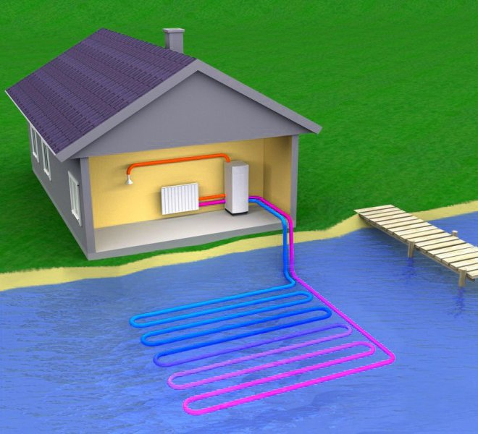
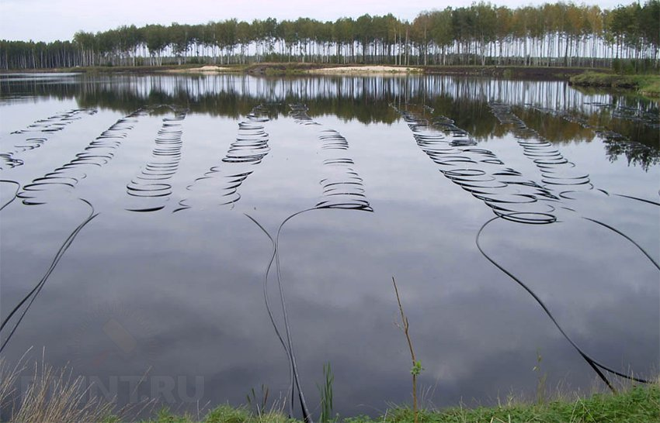
Тепловые насосы на поверхностных водах
Преимущество:
Меньшие в сравнении с грунтовыми ТН капитальные затраты.
Недостатки:
Возможно реализовать только с использованием промежуточного хладоносителя.
Высокие риски обмерзания теплообменных труб.
Низкий температурный потенциал (зимой макс. +4°С).
Большая площадь водоема занята теплообменником.
Проточное исполнение технологически затрудненно большим количеством загрязнений.
Целесообразно реализовывать для коттеджной застройки.
Сложности проектирования.
Определение площади теплообменной поверхности погруженной в воду.
Проблематично получить все разрешительные документы (экологический контроль, доступ до береговой линии)

Slide 22
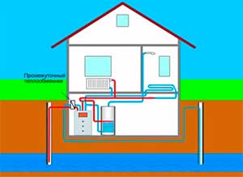
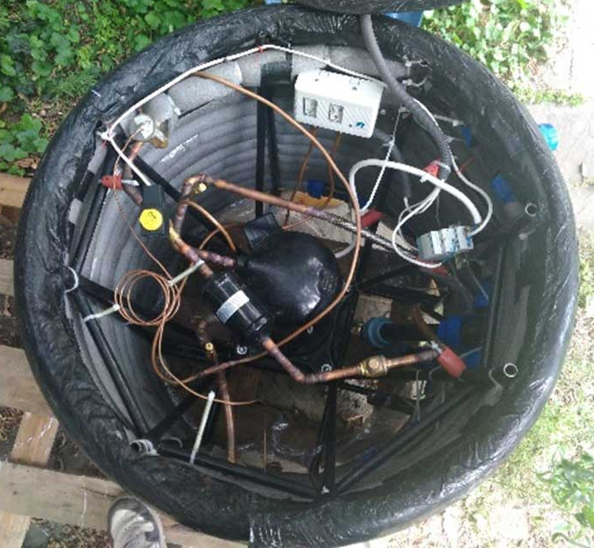
Тепловые насосы на грунтовых водах
Недостатки:
Большие риски образования льда в испарителе при максимальном снятии температуры (вода на выходе до +2°С)
В случае стоячей грунтовой воды отбор тепла прекратиться.
Сложность реализации тепловых насосов большой производительности (расход воды, загрязнение теплообменника).
Преимущества:
Минимальные капитальные затраты на весь комплекс в сравнении с геотермальными ТН.
Минимальная глубина и количество скважин.
Температура поступающей из скважины воды от +8°С до +14°С
Простота и большая удельная теплота источника тепла.
Принимающая скважина
Возвратная скважина
Сложности проектирования.
Обязательное определение дебета/кредита скважин и сравнение с необходимыми расчетными расходами воды через испаритель.
Определение температуры воды, направления её подземного течения, агрессивности и загрязненности.
Необходимость использования тонких фильтров перед испарителем или использования кожухотрубного испарителя.
Проблематично получить все разрешительные документы (экологический и санитарный контроль)

Slide 23
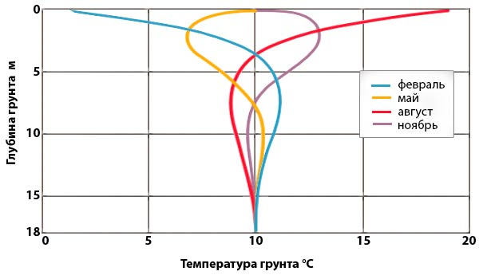
Грунтовые тепловые насосы
Недостатки:
Большие риски образования льда на поверхности геозондов (частичное временное снижение производительности).
Высокая стоимость (стоимость обустройства грунтовых коллекторов сравнима с ТН).
Геозонды не ремонтопригодны.
Значительная глубина и количество скважин.
Преимущества:
Постоянная температура теплоносителя не зависимо от времени года.
Компактность.
Сложности проектирования.
Обязательное определение температуры грунта, его состава, теплофизических свойств, наличие грунтовых вод на разных горизонтах.
Для вертикального геозонда эмпирически принимается тепловой поток 30÷50 Вт/м, для горизонтальных 20 Вт/м.
Необходимость герметизации скважин для предотвращения перетечек грунтовых вод разных горизонтов.
Значительная территория для обустройства поля из геозондов.
Обустройство и расчет бака аккумулятора теплоты.

Slide 24
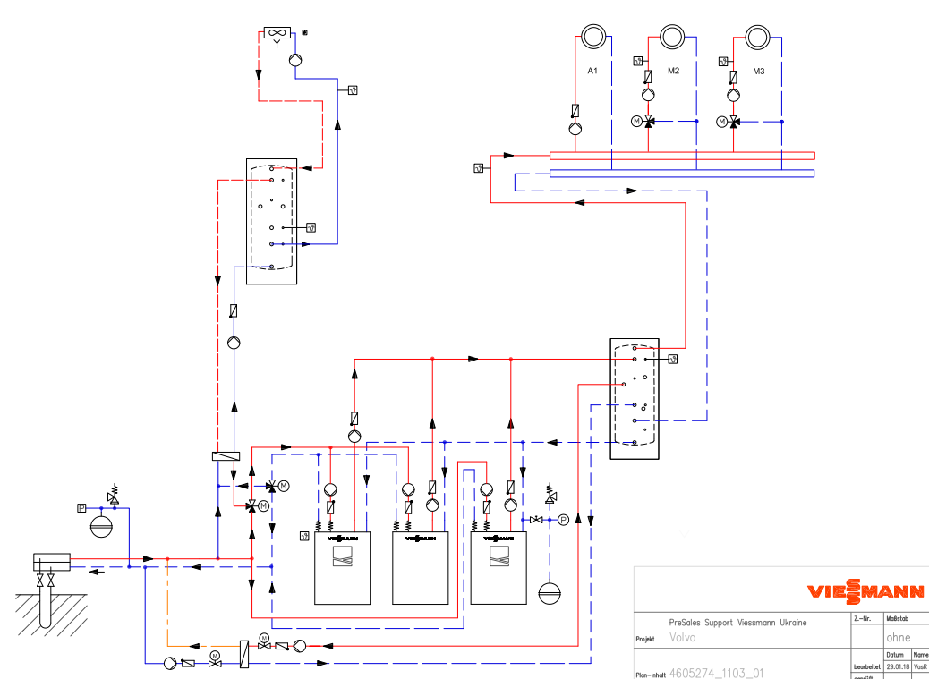
Пример с грунтовым тепловым насосом
Максимально крупные объекты реализованные в Украине - ШКОЛЫ

Slide 25
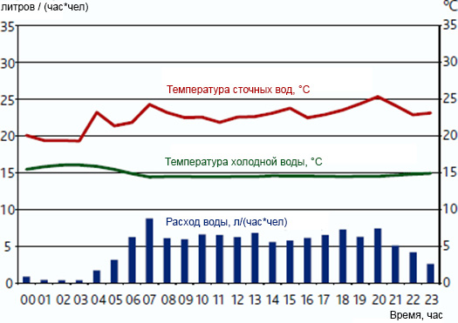
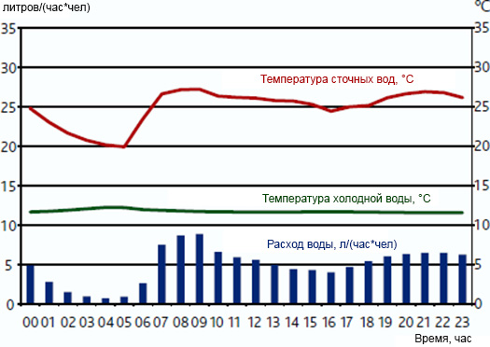
Тепловые насосы на сточных водах
Сложности проектирования.
Обязательное определение суточного колебания температуры и расхода сточных вод.
Определение потребителя тепловой энергии.
Расчет и установка бака аккумулятора.
Проектирование или использование специализированных теплообменников для отбора теплоты у сточных вод.
Преимущества:
Относительно постоянная температура источника теплоты не зависимо от времени года.
Температура источника ≥ 18°С.
Высокий COP в сравнении с другими видами тепловых насосов.
Жилой дом (19 жильцов)
Студенческое общежитие
(244 жильцов)
Недостатки:
Необходимость установки дополнительного специализированного оборудования.
Высокая стоимость дополнительного оборудования.
Жёсткая привязка работы теплового насоса к суточному колебанию водоразбора.
Наилучшие результаты система показывает на городских станциях очистки сточных вод

Slide 26
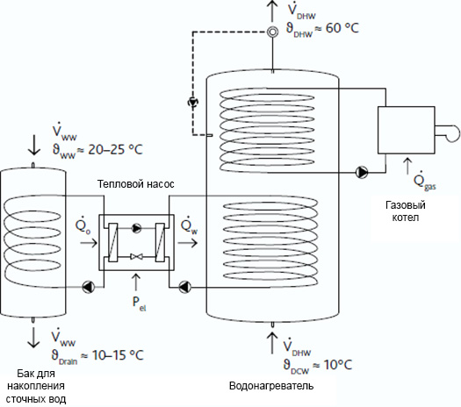
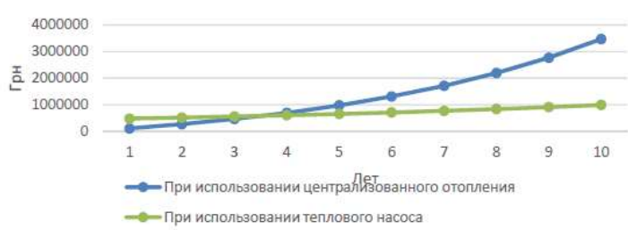
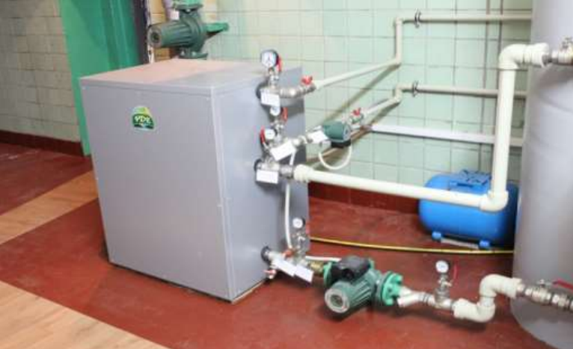
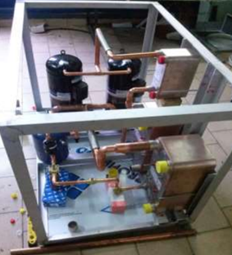
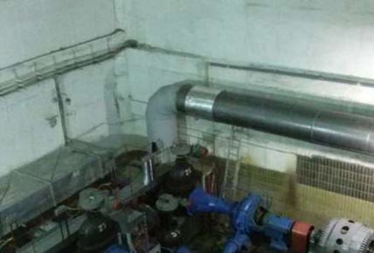
Пример теплового насоса на сточных водах
График окупаемости ТН относительно централизованного отопления КНС

Slide 27
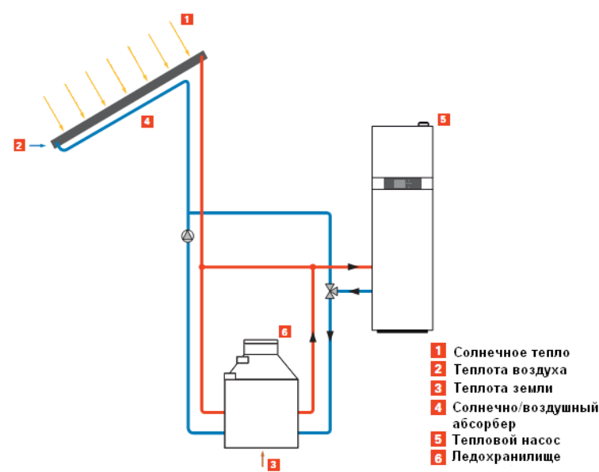
Тепловые насосы на фазовом переходе воды
В Украине схема осталась не реализованной
Преимущества:
Относительно постоянная температура источника теплоты не зависимо от времени года.
Температура источника ≥ 0°С.
COP сопоставим с геотермальными тепловыми насосами.
Большое удельное количество теплоты при фазовом переходе (335 кДж/кг).
Недостатки:
Необходимость установки ледохранилища и альтернативных источников тепла.
Высокая стоимость дополнительного оборудования.
Снижение СОР при увеличении толщины льда.
Сложности проектирования.
Невозможность точно спрогнозировать режим работы ледохранилища.
Отсутствие общедоступных методик расчета размера ледохранилища и размеров его теплообменной поверхности.
Расчет дополнительных альтернативных источников энергии.

Slide 28
Украина, Киев,
ул. Тургеневская, д. 38, 5 этаж.
+380 44 228 77 28
www.archimatika.com
info@archimatika.com
Украина, Киев,
ул. Владимирская, д. 68
+380 44 287 93 91
www.nuft.edu.ua
alekseypylypenko@gmail.com
Украина, Киев,
ул. Декабристов, д. 3, оф. 707.
+380 44 360 12 83
www.reffcenter.com
info@reffcenter.com
Выберем энергоэффективное решение вместе!

